Slide 1
Ch5 佇列與堆疊

Slide 2
Ch5 佇列與堆疊
5-1 佇列（Queue）
5-2 堆疊（Stack）
資料結構會影響到程式的執行效率，須想清楚需要使用哪一種資料結構，為何使用此資料結構。以下介紹佇列（Queue）與堆疊（Stack）。

Slide 3
5-1 佇列
佇列（Queue）是先進來的元素先出去（First In First Out，縮寫為FIFO）的資料結構，通常用於讓程式具有排隊功能，依序執行工作，例如：印表機同時間有多個檔案等待列印，在印表機內會有一個佇列功能，將準備列印的檔案暫存在佇列等待印表機提供列印服務，先送到印表機的檔案先印出來。
實作佇列的部分，可以自行撰寫佇列程式，或透過Python所提供的串列（list）結構，使用串列結構實作程式不須知道串列結構如何實作，只要知道如何在串列結構中新增與刪除資料。

Slide 4
5-1-1 自己實作佇列(5-1-1-自己實作佇列.py)
(1) 範例說明
請實作一個程式，將數字1到4依序加入佇列，每加入一個數字後，顯示目前佇列所有元素值到螢幕。刪除最前面的元素，接著顯示目前佇列中所有元素值到螢幕，直到佇列內所有元素被刪除。

Slide 5
5-1-1 自己實作佇列(5-1-1-自己實作佇列.py)
(2) 預期程式執行結果

Slide 6
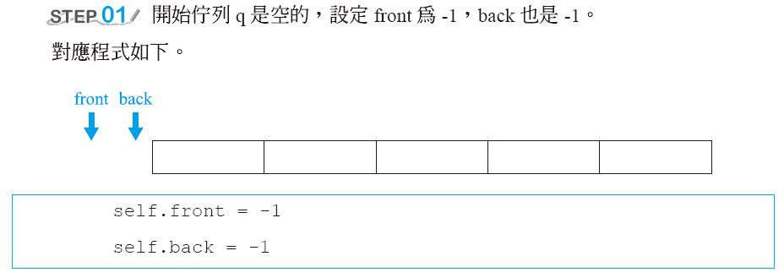
5-1-1 自己實作佇列(5-1-1-自己實作佇列.py)
(3) 說明與程式
以下顯示從佇列q中執行新增與刪除元素時，程式中front與back的變化，可以了解front與back的用途，front用於從佇列q取出元素，back用於加入元素到佇列q。

Slide 7
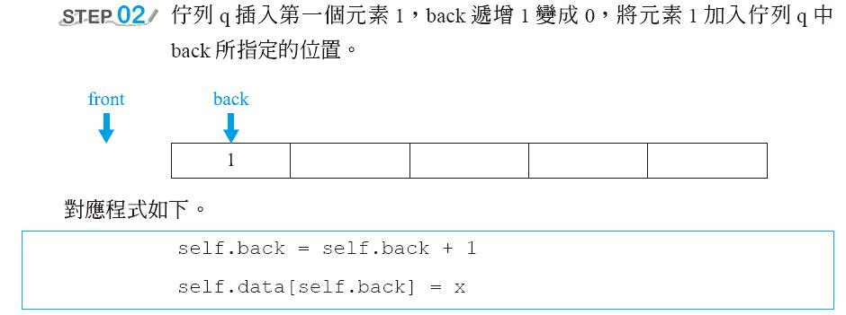
5-1-1 自己實作佇列(5-1-1-自己實作佇列.py)

Slide 8
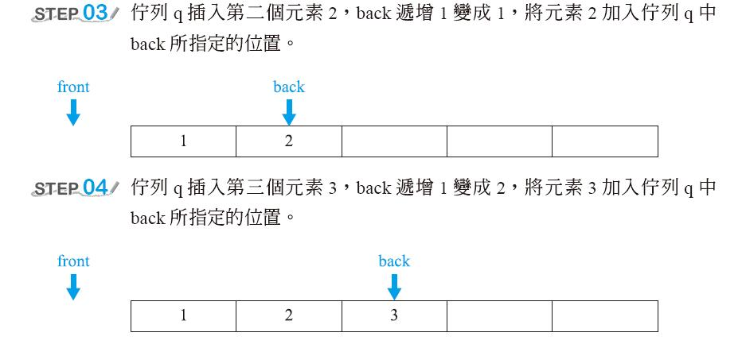
5-1-1 自己實作佇列(5-1-1-自己實作佇列.py)

Slide 9
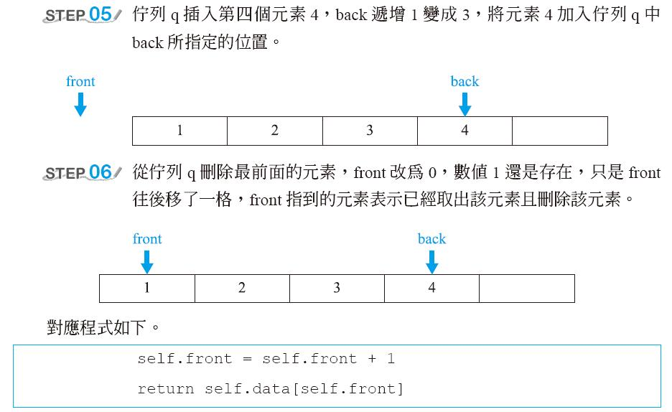
5-1-1 自己實作佇列(5-1-1-自己實作佇列.py)

Slide 10
5-1-1 自己實作佇列(5-1-1-自己實作佇列.py)
完整程式如下。
行號 | 程式
01 02 03 04 05 06 07 08 09 10 | class Queue: def __init__(self, size): self.size = size self.data = [0]*self.size self.front = -1 self.back = -1 def isFull(self): return self.back == self.size-1 def isEmpty(self): return self.back == self.front
第1到26行：定義類別Queue。
第2到6行：定義初始化方法(__init__)內宣告size用於儲存佇列的大小，data用於儲存佇列內元素，每個元素設定為0，總共有size個，設定front為-1，back為-1。
第7到8行：定義isFull方法，檢查佇列是否滿了，回傳back是否等於size-1。
第9到10行：定義isEmpty方法，檢查佇列是否空了，回傳back是否等於front。

Slide 11
5-1-1 自己實作佇列(5-1-1-自己實作佇列.py)
完整程式如下。
第11行到第16行：定義enQueue方法，插入元素x到佇列，若方法isFull條件成立，則顯示「佇列已滿」(第12到13行)；否則先將back遞增1，再儲存數字x到串列data的back位置(第14到16行)。
第17行到第22行：定義deQueue方法，若方法isEmpty條件成立，則顯示「佇列是空的」(第18到19行)；否則先將self.front遞增1，再回傳串列data的front位置的數值(第20到22行)。
第23到26行：定義printQueue方法，印出佇列內的所有元素。
第24到25行：使用迴圈顯示data[front+1]到data[back]的所有元素。
第26行：顯示換行。
行號 | 程式
11 12 13 14 15 16 17 18 19 20 21 22 23 24 25 26 | def enQueue(self, x): if self.isFull(): print("佇列已滿") else: self.back = self.back + 1 self.data[self.back] = x def deQueue(self): if self.isEmpty(): print("佇列是空的") else: self.front = self.front + 1 return self.data[self.front] def printQueue(self): for i in range(self.front + 1, self.back + 1): print(self.data[i], end="") print()

Slide 12
5-1-1 自己實作佇列(5-1-1-自己實作佇列.py)
完整程式如下。
行號 | 程式
27 28 29 30 31 32 33 | q = Queue(4) for i in range(1, 5): q.enQueue(i) q.printQueue() for i in range(1, 5): q.deQueue() q.printQueue()
第27行：宣告q為五個元素的佇列。
第28到30行：使用迴圈與enQueue方法將數字1到5加入到佇列q，每加一個元素後就呼叫printQueue方法顯示目前佇列內所有元素到螢幕上。
第31到33行：使用迴圈執行5次，呼叫deQueue方法每次取出佇列q的第一個元素，取出一個元素後就呼叫printQueue方法顯示目前佇列內所有元素到螢幕上。

Slide 13
5-1-2 環狀佇列(5-1-2 環狀佇列.py)
佇列目前隨著資料的新增與刪除後，已經儲存過的空間就無法使用，所以產生環狀佇列的概念，當環狀佇列到達儲存空間的最後一個位置後，若前方元素已經取出，就可以將資料儲存到第一個位置，繼續往後儲存直到滿了為止，以下介紹環狀佇列（Circular Queue）。
(1) 範例說明
實作一個程式，將數字1到4依序加入環狀佇列，每加入一個數字後，顯示環狀佇列目前所有元素值到螢幕。刪除最前面加入的元素，接著顯示環狀佇列目前所有元素值到螢幕。

Slide 14
5-1-2 環狀佇列(5-1-2 環狀佇列.py)
(2) 預期程式執行結果

Slide 15
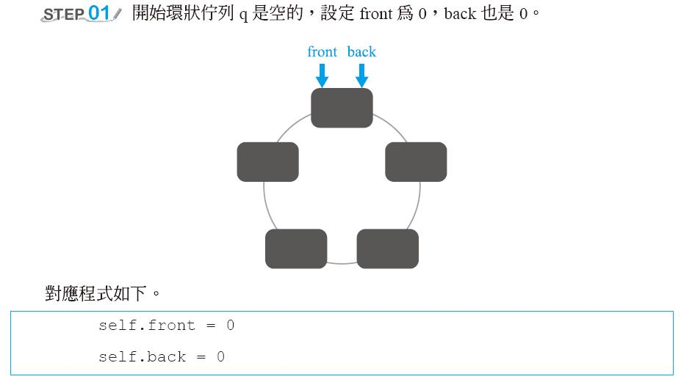
5-1-2 環狀佇列(5-1-2 環狀佇列.py)
說明與程式
以下顯示從環狀佇列q中執行新增與刪除元素時，程式中front與back的變化，可以了解front與back的用途，front用於從環狀佇列q取出元素，back用於加入元素到環狀佇列q。

Slide 16
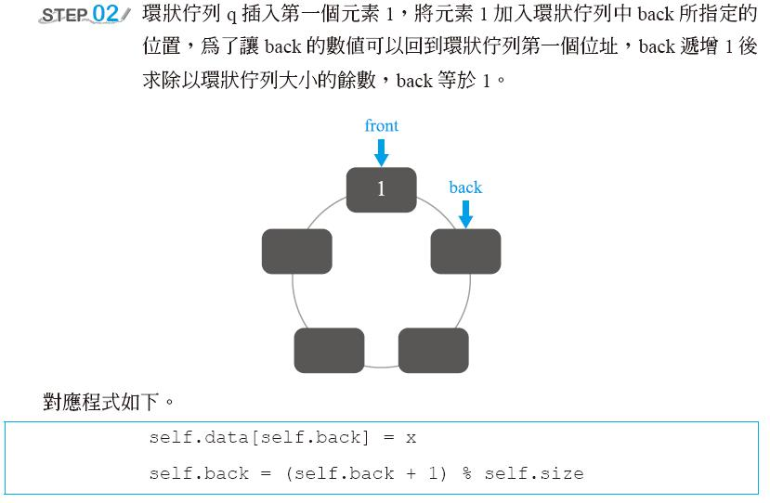
5-1-2 環狀佇列(5-1-2 環狀佇列.py)

Slide 17
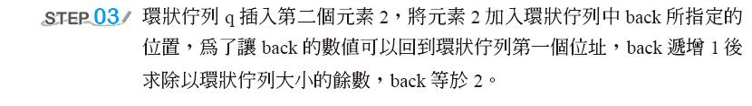
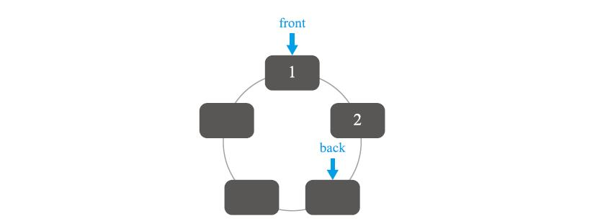
5-1-2 環狀佇列(5-1-2 環狀佇列.py)

Slide 18
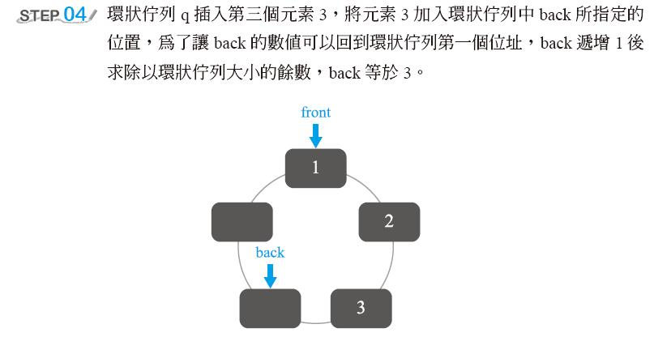
5-1-2 環狀佇列(5-1-2 環狀佇列.py)

Slide 19
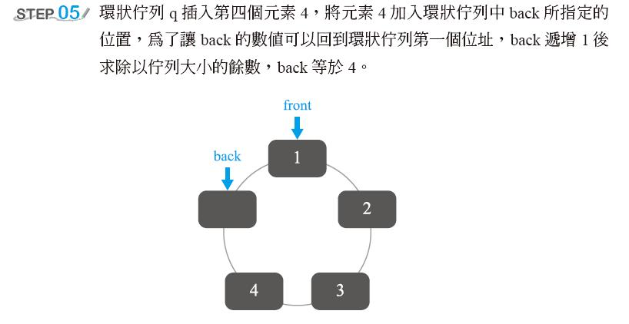
5-1-2 環狀佇列(5-1-2 環狀佇列.py)

Slide 20
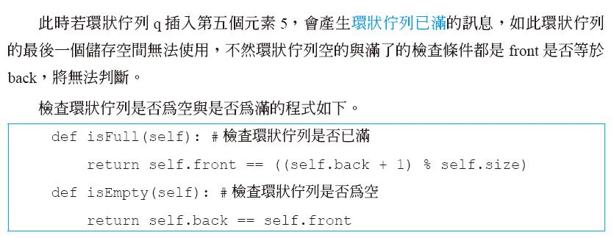
5-1-2 環狀佇列(5-1-2 環狀佇列.py)

Slide 21
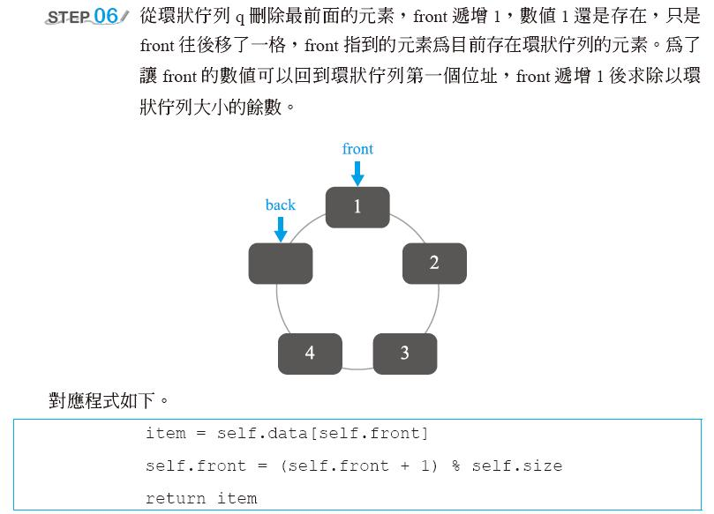
5-1-2 環狀佇列(5-1-2 環狀佇列.py)

Slide 22
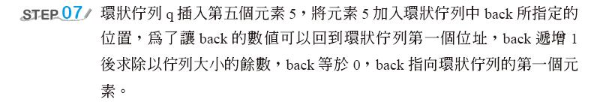
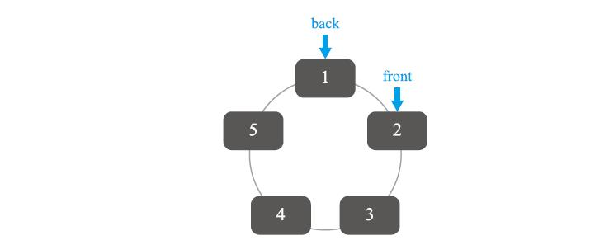
5-1-2 環狀佇列(5-1-2 環狀佇列.py)

Slide 23
5-1-2 環狀佇列(5-1-2 環狀佇列.py)
完整程式如下。
行號 | 程式
01 02 03 04 05 06 07 08 09 10 | class CirQueue: def __init__(self, size): self.size = size self.data = [0]*self.size self.front = 0 self.back = 0 def isFull(self): return self.front == ((self.back + 1) % self.size) # 浪費一個空間 def isEmpty(self): return self.back == self.front
第1到34行：定義類別CirQueue。
第2到6行：定義初始化方法(__init__)內宣告size用於儲存環狀佇列的大小，data用於儲存環狀佇列內元素，每個元素設定為0，總共有size個，設定front為0，back為0。
第7到8行：定義isFull方法，檢查佇列是否滿了，回傳front是否等於back+1%size。
第9到10行：定義isEmpty方法，檢查佇列是否空了，回傳back是否等於front。

Slide 24
5-1-2 環狀佇列(5-1-2 環狀佇列.py)
完整程式如下。
行號 | 程式
11 12 13 14 15 16 17 18 19 20 21 22 23 | def enQueue(self, x): if self.isFull(): print("環狀佇列已滿") else: self.data[self.back] = x self.back = (self.back + 1) % self.size def deQueue(self): if self.isEmpty(): print("環狀佇列是空的") else: item = self.data[self.front] self.front = (self.front + 1) % self.size return item
第11行到第16行：定義enQueue方法，插入元素x到環狀佇列，若方法isFull條件成立，則顯示「環狀佇列已滿」(第12到13行)；否則儲存數字x到環狀串列data的back位置，再將back遞增1，再除以size求餘數(第14到16行)。
第17行到第23行：定義deQueue方法，若方法isEmpty條件成立，則顯示「環狀佇列是空的」(第18到19行)；否則變數item指定到串列data的front位置的數值，將self.front遞增1，再除以size求餘數，回傳變數item (第20到23行)。

Slide 25
5-1-2 環狀佇列(5-1-2 環狀佇列.py)
行號 | 程式
24 25 26 27 28 29 30 31 32 33 34 35 36 37 38 39 40 41 | def printQueue(self): if not self.isEmpty(): if self.back > self.front: for i in range(self.front, self.back): print(self.data[i] ,end="") else: for i in range(self.front, self.size): print(self.data[i], end="") for i in range(0, self.back): print(self.data[i], end="") print() q = CirQueue(5) for i in range(1, 5): q.enQueue(i) q.printQueue() for i in range(1, 5): q.deQueue() q.printQueue()
完整程式如下。
第24到34行：定義printQueue方法，印出環狀佇列內的所有元素。
第25到34行：若環狀佇列不是空的，則若back大於front，則印出環狀佇列front到back-1的所有元素(第26到28行)，否則環狀佇列被拆成兩部分，印出front到size-1的所有元素，接著印出0到back-1的所有元素(第29到33行)，接著顯示換行(第34行)。
第35行：宣告q為五個元素的環狀佇列。
第36到38行：使用迴圈與enQueue方法將數字1到4加入到環狀佇列q，每加一個元素後就呼叫printQueue方法顯示目前環狀佇列內所有元素到螢幕上。
第39到41行：使用迴圈執行4次，呼叫deQueue方法每次取出環狀佇列q的第一個元素，取出一個元素後就呼叫printQueue方法顯示目前環狀佇列內所有元素到螢幕上。

Slide 26
5-1-3 使用串列實作佇列(5-1-3使用串列實作佇列.py)
(1) 範例說明
實作一個程式，將數字1到4依序加入佇列，最後不斷刪除最前面的元素，直到佇列為空的為止，顯示每個被刪除的元素到螢幕。
(2) 預期程式執行結果

Slide 27
5-1-3 使用串列實作佇列(5-1-3使用串列實作佇列.py)
(3) 程式與解說
行號 | 程式
01 02 03 04 05 06 | qu = [] for i in range(1, 5): qu.append(i) print(qu) for i in range(1, 5): print(qu.pop(0), qu)
第1行：宣告qu為空串列。
第2到4行：使用迴圈在佇列qu中依序插入1、2、3與4，每插入一個數字，顯示佇列qu的每個元素到螢幕上。
第5到6行：使用for迴圈與方法pop依序取出第一個元素到螢幕上，並顯示佇列qu的剩餘所有元素到螢幕上。

Slide 28
5-1-4 找出最後一個人(5-1-4 找出最後一個人.py)
(1) 範例說明
給定n個數字分別代表n個人的編號，請依序將這n個人的編號加入排隊隊伍中，若每次請最前面兩個人移動到隊伍最後，淘汰目前第一個人，再取出現在最前面兩個人到隊伍後方，接著淘汰目前第一個人，直到剩下一個人為止，顯示出移動的過程與淘汰的順序，最後顯示剩下一個人的編號，輸入的n值小於1000。

Slide 29
5-1-4 找出最後一個人(5-1-4 找出最後一個人.py)
輸入說明
輸入一個正整數n，表示有n個編號準備要輸入，接著下一行輸入n個數字。
輸出說明
數字移動的過程、淘汰的順序與顯示剩下一個人的編號。

Slide 30
5-1-4 找出最後一個人(5-1-4 找出最後一個人.py)
(2) 預期程式執行結果

Slide 31
5-1-4 找出最後一個人(5-1-4 找出最後一個人.py)
(3) 說明與程式
本題從隊伍前方取出兩個編號，再依序加入到隊伍的最後，不會在隊伍中間進行插入，所以適合使用佇列來實作此程式。

Slide 32
5-1-4 找出最後一個人(5-1-4 找出最後一個人.py)
第1行：宣告qu為空串列。
第2行：使用函式input輸入一個整數字串，整數字串經由函式int轉成整數，變數n參考到此整數。
第3行：使用函式input輸入n個數字，使用方法split進行分割，分割成串列，串列nums參考到此串列。
第4到5行：使用迴圈執行n次，依序取出串列nums的每一個元素加入到串列qu。
第6行到第14行： 使用while迴圈，當串列qu的個數大於1時，取出qu的第一個元素到變數x(第7行)。顯示「將x加到最後」(第8行)，將x加入到qu的最後(第9行)。取出qu的第一個元素到變數x (第10行)。顯示「將x加到最後」(第11行)，將x加入到qu的最後(第12行)。取出qu的第一個元素到變數x (第13行)。顯示「將x刪除」(第14行)。
第15行：顯示出最後一個號碼。
(3) 說明與程式
行號 | 程式
01 02 03 04 05 06 07 08 09 10 11 12 13 14 15 | qu = [] n = int(input()) nums = input().split() for i in range(n): qu.append(nums[i]) while len(qu) > 1: x = qu.pop(0) print("將", x, "加到最後") qu.append(x) x = qu.pop(0) print("將", x, "加到最後") qu.append(x) x = qu.pop(0) print("將", x, "刪除") print("剩餘最後一個號碼為", qu[0])

Slide 33
5-1-4 找出最後一個人(5-1-4 找出最後一個人.py)
(4) 程式效率分析
執行第6到14行程式碼，是程式執行效率的關鍵，此程式會不斷的從佇列qu刪除元素直到剩下一個元素為止，約執行3n次後會剩下一個元素，演算法效率大約為O(n)，n為輸入的編號個數。

Slide 34
5-2 堆疊(Stack)
堆疊（Stack）是後進來的元素先出去（Last In First Out，縮寫為LIFO）的資料結構，函式的遞迴呼叫使用系統堆疊進行處理，因為遞迴的過程中，最後呼叫的函式要優先處理，系統會實作堆疊程式自動處理遞迴呼叫，不須自行撰寫堆疊。
特定問題可能需要使用堆疊進行實作，例如：程式的括弧配對檢查，右大括號配對最接近未使用的左大括號，將左大括號加進堆疊中，一遇到右大括號就從堆疊中取出一個左大括號配對。實作堆疊的部分，可以自行撰寫堆疊程式，或使用串列（list）實作程式；不須知道內部程式如何實作，只要知道如何在串列中新增與刪除資料。

Slide 35
5-2-1 自己實作堆疊(5-2-1自己實作堆疊.py)
(1) 範例說明
實作一個程式，將數字1到4依序加入堆疊，每加入一個數字後，顯示堆疊目前所有元素到螢幕上。最後刪除最上面的元素，接著顯示堆疊目前所有元素到螢幕上。
(2) 預期程式執行結果

Slide 36
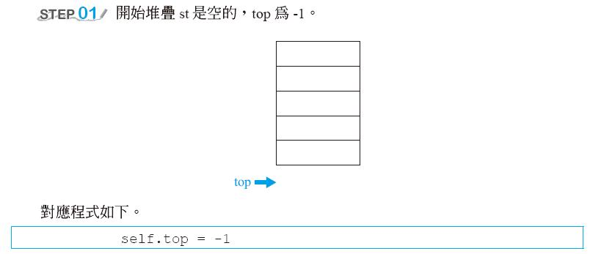
5-2-1 自己實作堆疊(5-2-1自己實作堆疊.py)
(3) 說明與程式
以下顯示上述程式從堆疊st中執行新增與刪除元素時，程式中top的變化，可以了解top的用途。

Slide 37
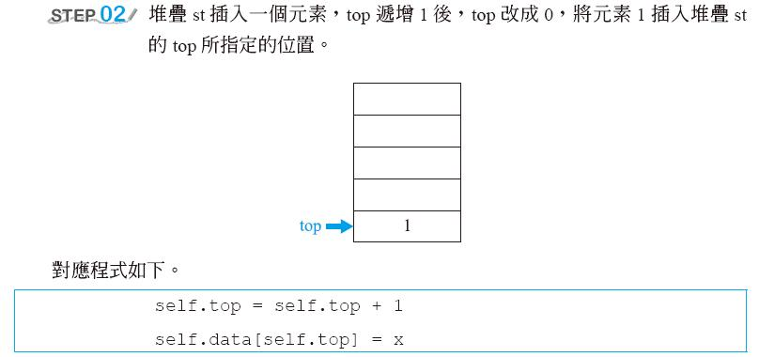
5-2-1 自己實作堆疊(5-2-1自己實作堆疊.py)

Slide 38
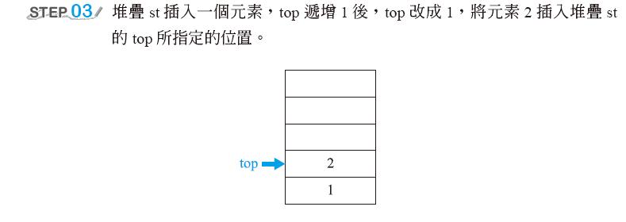
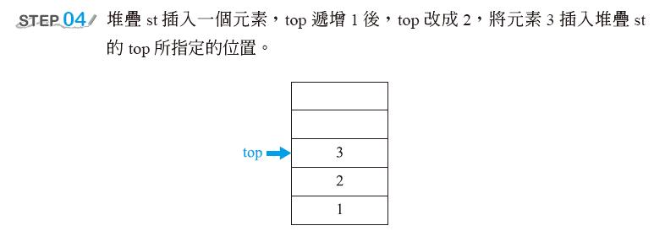
5-2-1 自己實作堆疊(5-2-1自己實作堆疊.py)

Slide 39
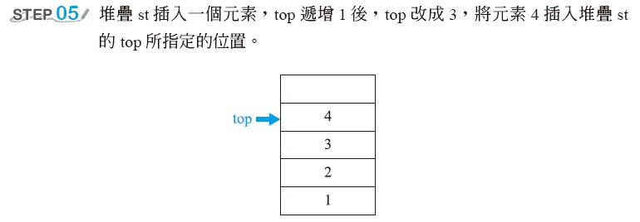
5-2-1 自己實作堆疊(5-2-1自己實作堆疊.py)

Slide 40
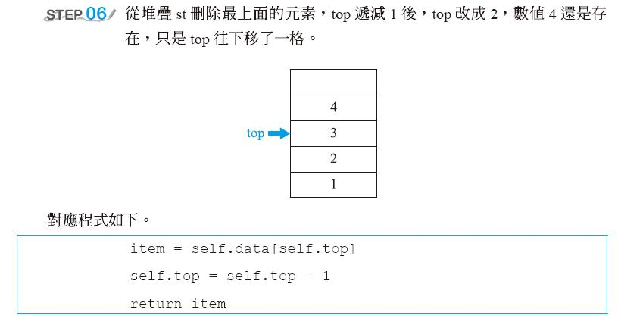
5-2-1 自己實作堆疊(5-2-1自己實作堆疊.py)

Slide 41
5-2-1 自己實作堆疊(5-2-1自己實作堆疊.py)
(3) 說明與程式
行號 | 程式
01 02 03 04 05 06 07 08 09 10 11 12 13 14 15 | class Stack: def __init__(self, size): self.size = size self.data = [0]*self.size self.top = -1 def isFull(self): return self.top == self.size-1 def isEmpty(self): return self.top == -1 def push(self, x): if self.isFull(): print("堆疊已滿") else: self.top = self.top + 1 self.data[self.top] = x
第1到26行：定義類別Stack。
第2到5行：定義初始化方法(__init__)內宣告size用於儲存堆疊的大小，data用於儲存堆疊內元素，每個元素設定為0，總共有size個，設定top為-1。
第6到7行：定義isFull方法，檢查堆疊是否滿了，回傳top是否等於size-1。
第8到9行：定義isEmpty方法，檢查堆疊是否空了，回傳top是否等於-1。
第10到15行：定義push方法，若呼叫方法isFull回傳True，表示堆疊滿了，不能再插入資料，顯示「堆疊已滿」(第11到12行)；否則先將top遞增1，再儲存數字x到串列data的top位置(第13到15行)。

Slide 42
5-2-1 自己實作堆疊(5-2-1自己實作堆疊.py)
(3) 說明與程式
行號 | 程式
16 17 18 19 20 21 22 23 24 25 26 27 28 29 30 31 32 33 | def pop(self): if self.isEmpty(): print("堆疊是空的") else: item = self.data[self.top] self.top = self.top - 1 return item def printStack(self): for i in range(0, self.top + 1): print(self.data[i], end="") print() st = Stack(4) for i in range(1, 5): st.push(i) st.printStack() for i in range(1, 5): st.pop() st.printStack()
第16行到第22行：定義pop方法，呼叫方法isEmpty回傳True，表示堆疊是空的，顯示「堆疊是空的」(第17到18行)；否則先回傳陣列data索引值為top的數值到變數item，再將top遞減1，最後回傳變數item(第19到22行)。
第23到26行：定義printStack函式，印出堆疊內所有元素。
第27行：宣告st為五個元素的堆疊。
第28到30行：使用迴圈依序插入1、2、3與4到堆疊st，每插入一個數字就顯示目前堆疊st所儲存的元素。
第31到33行：使用迴圈執行五次，刪除目前堆疊st最上面的元素(第32行)，刪除第一個元素後，顯示目前堆疊st所儲存的元素(第33行)。

Slide 43
5-2-2 使用串列實作堆疊(5-2-2 使用串列實作堆疊.py)
(1) 範例說明
實作一個程式，將數字1到4依序加入堆疊，依序取出每一個元素顯示在螢幕上，直到堆疊為空的為止。
(2) 預期程式執行結果

Slide 44
5-2-2 使用串列實作堆疊(5-2-2 使用串列實作堆疊.py)
(3) 說明與程式
行號 | 程式
01 02 03 04 05 06 | st = [] for i in range(1, 6): st.append(i) print(st) for i in range(1, 6): print(st.pop(), st)
第1行：設定陣列st為空串列。
第2到4行：將1到5依序加入到陣列st，每加入一個數字，就呼叫print印出串列st。
第5到6行：使用迴圈執行5次，每次呼叫pop取出最後一個元素，接著印出串列st的剩餘元素。

Slide 45
5-2-3 括弧的配對(5-2-3 括弧的配對.py)
(1) 範例說明
給定由左大括弧{或右大括弧}所組成的字串，將此字串放在一行內，請判斷所有左大括號或右大括號能否配對成功，左大括號配對最接近的右大括號，左大括號在左，右大括號在右，若能全部配對成功，則顯示配對成功的數量，否則顯示「配對失敗」，字串長度小於1000個字元。

Slide 46
5-2-3 括弧的配對(5-2-3 括弧的配對.py)
輸入說明
輸入一行由左大括弧({)或右大括弧(})所組成的字串，字串長度小於1000個字元。
輸出說明
若能全部配對成功，則顯示配對成功的數量，否則顯示「配對失敗」。

Slide 47
5-2-3 括弧的配對(5-2-3 括弧的配對.py)
(2) 預期程式執行結果

Slide 48
5-2-3 括弧的配對(5-2-3 括弧的配對.py)
(3) 說明與程式
右大括號須找最接近的左大括號，使用堆疊暫存左大括號，遇到右大括號，就取出堆疊內左大括號，遇到最後一個的右大括號，堆疊中剛好只剩一個左大括號，就配對成功，輸出配對的數量，否則輸出「配對失敗」。

Slide 49
5-2-3 括弧的配對(5-2-3 括弧的配對.py)
行號 | 程式
01 02 03 04 05 06 07 08 09 10 11 12 13 14 15 16 17 | s = input() st = [] pair = 0 for i in range(len(s)): if s[i] == '{': st.append('{') if s[i] == '}': if len(st) > 0: st.pop(-1) pair = pair + 1 else: pair = -1 break if len(st) == 0 and pair >= 0: print("共有", pair, "對的大括號") else: print("配對失敗")
第1行：使用函式input輸入一行字串到變數s。
第2行：宣告st為串列。
第3行：宣告變數pair初始值為0。
第4到13行：使用for迴圈，迴圈變數i由0到len(s) -1，每次遞增1，取出字串的每個元素。若s[i]等於「{」，加入到堆疊st(第5到6行)；若s[i]等於「}」(第7行)，接著判斷堆疊st的元素個數是否大於0，若是則堆疊st取出最上面的元素(一定是最接近的左大括號)與右大括號配對，變數pair遞增1(第8到10行)，否則pair設定為-1，表示配對失敗，終止迴圈(第11到13行)。
第14到17行：若堆疊st的元素個數等於0且pair大於等於0，則顯示「共有」pair「對的大括號」；否則顯示「配對失敗」。

Slide 50
5-2-3 括弧的配對(5-2-3 括弧的配對.py)
(4) 程式效率分析
執行第4到13行程式碼，是程式執行效率的關鍵，此程式需掃描所有字元一次，演算法效率大約為O(n)，n為輸入的左大括號與右大括號的字元長度。

Slide 51
5-2-4 後序運算(5-2-4 後序運算.py)
(1) 範例說明
數學運算式為中序運算式，例如：「3+2*5-9」是中序運算式，因為運算子（+,-,*,/）介於數字的中間。若轉成後序運算式，則因為先乘除後加減，所以後序運算式為「3 2 5 * + 9 -」，運算子移到數字的後面，將中序運算式轉成後序運算式，就可以使用堆疊進行運算。
運算原理如下：如果遇到數字就加入堆疊，遇到運算子（+,-,*,/）就從堆疊中取出兩個數字進行運算，結果回存堆疊，運算到後序運算式全部執行完成後，會剩下一個數字在堆疊內就是答案。

Slide 52
5-2-4 後序運算(5-2-4 後序運算.py)
輸入說明
輸入後序運算式。
輸出說明
輸出後續運算的結果。

Slide 53
5-2-4 後序運算(5-2-4 後序運算.py)
(2) 預期程式執行結果

Slide 54
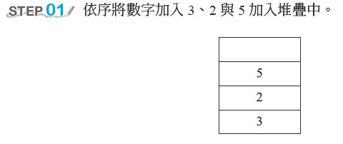
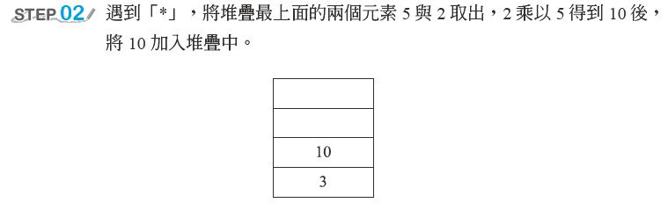
5-2-4 後序運算(5-2-4 後序運算.py)
(3) 說明與程式
以「3 2 5 * + 9 -」為例，進行後序運算式與堆疊的關係，本題使用堆疊實作程式。

Slide 55
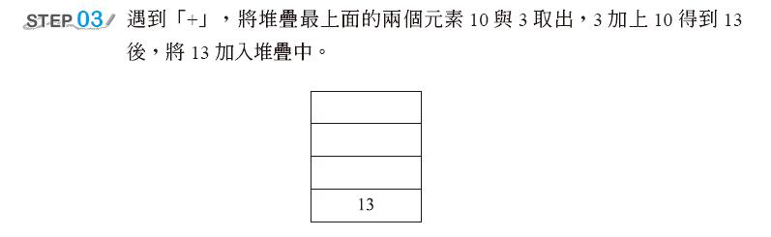
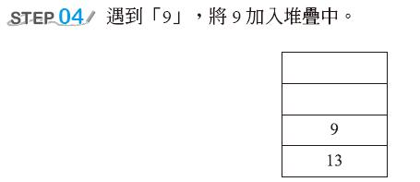
5-2-4 後序運算(5-2-4 後序運算.py)

Slide 56
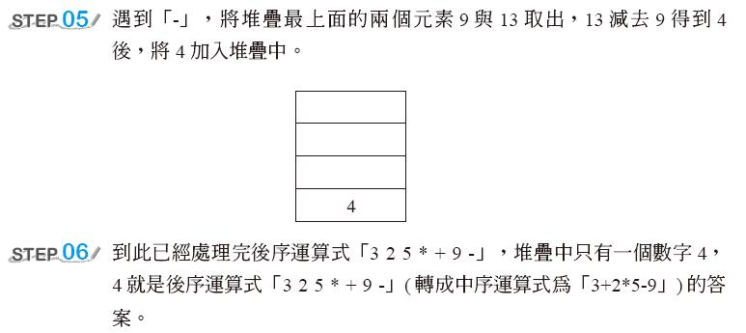
5-2-4 後序運算(5-2-4 後序運算.py)

Slide 57
5-2-4 後序運算(5-2-4 後序運算.py)
行號 | 程式
01 02 03 04 05 06 07 08 09 10 11 | s = input().split() st = [] for i in range(len(s)): if s[i] == '+': x = st.pop(-1) y = st.pop(-1) st.append(y+x) elif s[i] == '-': x = st.pop(-1) y = st.pop(-1) st.append(y-x)
第1行：使用函式input輸入一行字串，並使用函式split分割字串，儲存到串列s。
第2行：宣告st為串列。
第3到21行：使用迴圈依序取出串列s的每一個元素。
第4到7行：若s[i]等於「+」，從堆疊st取出最上面元素到x(第5行)，從堆疊st取出最上面元素到y(第6行)，連續取出兩個元素後，將y加上x的結果儲存到堆疊st的最上面(第7行) 。
第8到11行：否則若s[i]等於「-」，從堆疊st取出最上面元素到x(第9行)，從堆疊st取出最上面元素到y(第10行)，連續取出兩個元素後，將y減去x的結果儲存到堆疊st的最上面(第11行)。

Slide 58
5-2-4 後序運算(5-2-4 後序運算.py)
行號 | 程式
12 13 14 15 16 17 18 19 20 21 22 | elif s[i] == '*': x = st.pop(-1) y = st.pop(-1) st.append(y*x) elif s[i] == '/': x = st.pop(-1) y = st.pop(-1) st.append(y/x) else: st.append(int(s[i])) print(st[0])
第12到15行：否則若s[i]等於「*」，從堆疊st取出最上面元素到x(第13行)，從堆疊st取出最上面元素到y(第14行)，連續取出兩個元素後，將y乘以x的結果儲存到堆疊st的最上面(第15行)。
第16到19行：否則若s[i]等於「/」，從堆疊st取出最上面元素到x(第17行)，從堆疊st取出最上面元素到y(第18行)，連續取出兩個元素後，將y除以x的結果儲存到堆疊st的最上面(第19行)。
第20到21行：否則就是數字，s[i]回存到堆疊st的最上面(第21行)。
第22行：顯示堆疊st的最上面元素就是答案。

Slide 59
5-2-4 後序運算(5-2-4 後序運算.py)
(4) 程式效率分析
執行第3到21行程式碼，是程式執行效率的關鍵，此程式會不斷輸入後序運算式到堆疊內，直到後序運算式全部都處理過，演算法效率大約為O(n)，n為後序運算式的數字與運算子的總個數。

